Slide 1
《西遊記》
吳承恩
中國語文教育組
1

Slide 2
(一)中國四大名著知多少？
中國古典長篇小説，其中有「四大名著」：
《三國演義》、《西遊記》、《水滸傳》及《紅樓夢》
(二) 説説「章回小説」的特色：
起源：當時説話藝人在講故事時，一次不能説完，往往要分幾次講述。每講一次，就相當於後來的一回。而在每一次講説之前，要標出題目，概括這一次講説的內容。
特點：
分回標目、段落整齊、首尾完整
每回的結尾，往往是故事的緊張之處；有時是故作驚人之筆，造成懸念。
2

Slide 3
《西遊記》 吳承恩
教學設計：由保良局田家炳千禧小學提供
內容簡介：
長篇神話小説。
以唐朝玄奘遠赴西域取經之真實事件，加上各種民間傳説及作者的想像編寫而成。
講述孫悟空、豬八戒和沙僧保護唐僧到西天取經的故事。他們在漫長的取經路途中經歷九九八十一個劫難，遇上無數妖魔和險阻，最終突破重重難關，取回真經。
中國經典名著系列
西遊記
吳承恩(原著)
園丁文化出版
教師可利用網上視頻或以AI生成影片來簡介內容，以培養學生掌握視聽資訊的能力。
除了採用本設計《西遊記》的白話版本，教師可採用其他出版社的白話版本；亦可因應學生的語文能力，節錄部分文言版本，供學生學習。
3

Slide 4
設計理念：
從一篇文章到一本小説的閲讀教學
一本小説的篇幅長、人物眾多、情節多變，可以讓學生有更多自主閲讀的機會，促進深層理解。
以篇帶書，培養學生自主閲讀的能力。
4
4

Slide 5
以篇帶書的教學策略
設計理念：
1.教師導讀
2.課堂活動
3.比較閲讀
4.延伸閲讀
閲讀導引
指定章節
小組討論
劇本改寫
課堂戲劇
……
比較閲讀
自由閲讀
自選相關章節
進行讀書會聊書
交代作品背景
分析人物特點
解讀小説情節
依據對人物認識創作，展現人物性格
評選最佳劇本
自行組織戲劇演出
比較文本與電影的表現手法
自行閲讀其他章節及原著
按要求自行選定閲讀內容
深化對人物及情節的理解
5

Slide 6
教師選取第一至十一回作講讀，其餘章回由學生自讀，以培養自學能力。
第一回：仙石爆出猴王來
第二回：美猴王龍宮尋寶
第三回：悟空大鬧蟠桃會
第四回：悟空大戰二郎神
第五回：石猴難逃如來掌
第六回：唐僧五指山收徒
第七回：高老莊八戒拜師
第八回：流沙河收沙和尚
第九回：八戒招親落陷阱
第十回：偷吃人參果闖禍
第十一回：悟空三打白骨精
第十二回：
「寶象國勇救公主」
至
第三十七回：
「取回真經成正果」
學生自讀
教師講讀
6

Slide 7
適用年級：高小
學習目標：
通過閲讀《西遊記》第一至十一回，從角色的行為分析人物的性格和形象；學習利用圖文線索，分析故事的起因、經過，情節的發展和結局。
通過以篇帶書、文本與視頻對讀、讀書會聊書等策略，引發學生閲讀古典小説的興趣，深入理解《西遊記》的內容，並培養自主學習能力。
透過角色扮演，學習説服別人的技巧，培養以理服人的良好態度。
透過劇本改寫、戲劇演出，培養創造性思考能力，提升聽説能力。
配合生涯規劃活動，引導學生思考自己的長處和優點，規劃未來。
7

Slide 8
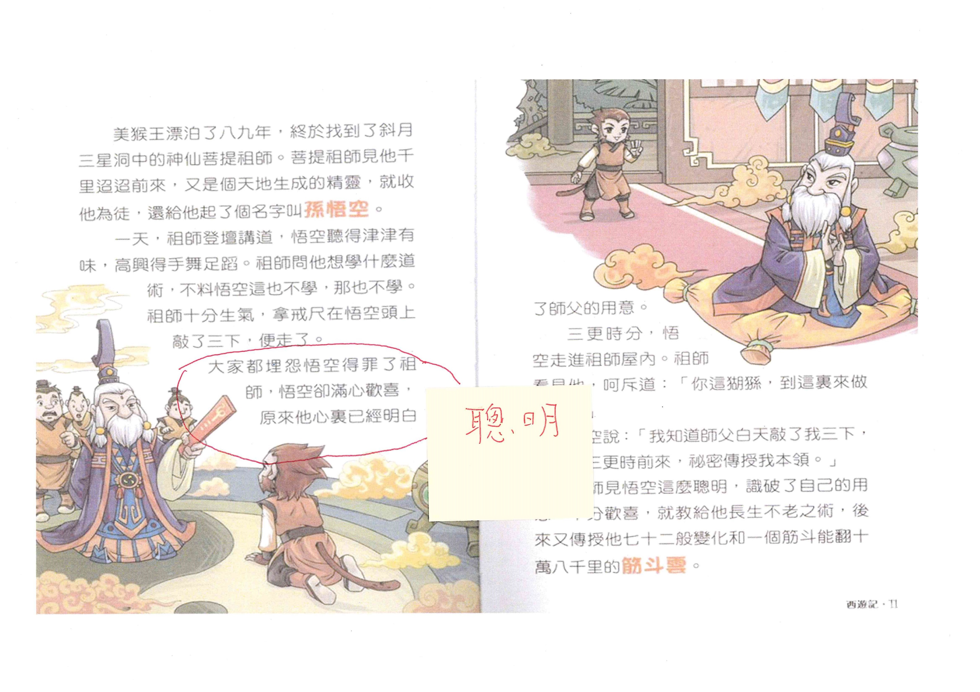
1. 教師導讀
學習重點：
通過不同的事例，歸納出孫悟空的形象和性格。
閲讀第一回《仙石爆出猴王來》，找出孫悟空兩個性格特徵，並舉出相關的事件説明。[在書本上用報事貼標出悟空的性格特徵，見下圖示。]
閲讀文本第13-14頁
8

Slide 9

2. 課堂活動
小組討論
瀏覽以下問題，然後閲讀第二回《美猴王龍宮尋寶》，在組內分享看法。﹝可利用電子學習平台分享﹞
點擊此 為參考答案
書中怎樣詳細地描述孫悟空與混世魔王決鬥的過程？
如果你是孫悟空，會用甚麼方法戰勝混世魔王？
孫悟空從不同龍王借來甚麼武器？最後龍王們怎樣做？
從孫悟空決戰混世魔王的過程中，你認為孫悟空是個怎樣的人？
9

Slide 10
2. 課堂活動
角色扮演
學習重點：
透過角色扮演，學習説服別人的技巧。
美猴王「舌戰」龍王
五人一組，假設你是美猴王，運用游説的技巧，説服不同龍王借兵器給你，然後進行學生互評。
評分準則如下：
快來説服我們吧！
説話的評估重點 | 分比
1. 説話的語氣和態度恰當 | 1分
2. 提出的理由理據充足和合理 | 2分
3. 能按需要，許下合理的承諾 | 加1分
東海龍王
南海龍王
西海龍王
北海龍王
10

Slide 11
大家邊閲讀第三回《悟空大鬧蟠桃會》，邊思考以下問題：
你認為孫悟空當「弼馬温」和管理蟠桃園的工作稱職嗎？為甚麼？
孫悟空有甚麼長處和能力？
孫悟空有七十二變、長生不老術、會控制筋斗雲、力大無窮、定身術、避水法等
11

Slide 12
2. 課堂活動
生涯規劃活動
學習重點：
引導學生思考自己的長處和優點，為自己規劃未來。
職業介紹所
玉皇大帝為了約束孫悟空，安排他當「弼馬温」和管理蟠桃園兩份工作。可是，這些工作好像不太適合孫悟空，他並沒有好好完成自己的工作。
假設你已化身為太白金星，可因應孫悟空的長處和能力，為他推介合適的工作，並向他解釋原因。(完成工作紙「工作推薦」)
檢視你自己的優點和長處，為你的將來作規劃，寫下你夢想的職業；想想為此職業，你可以怎樣裝備自己。(完成工作紙「我的未來由我創」)
12

Slide 13
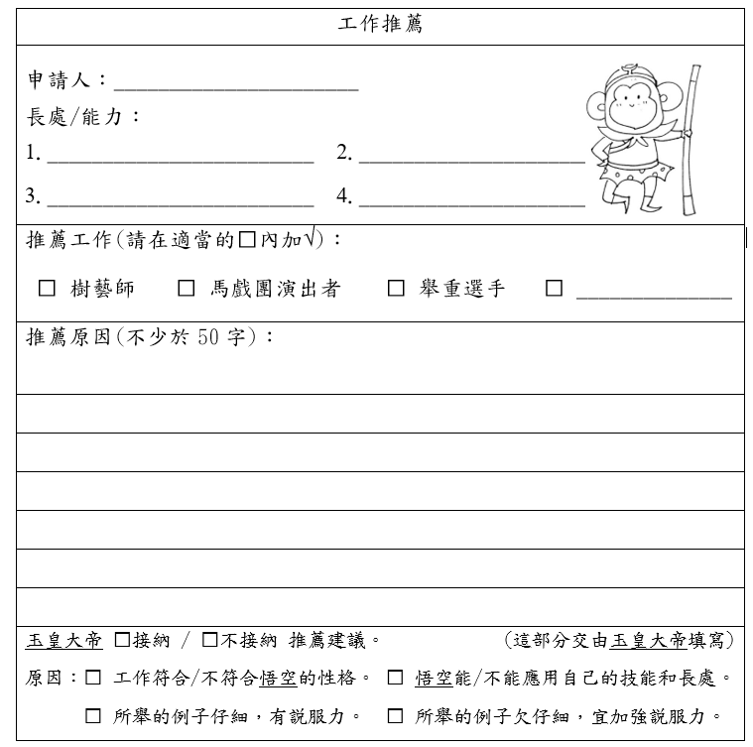
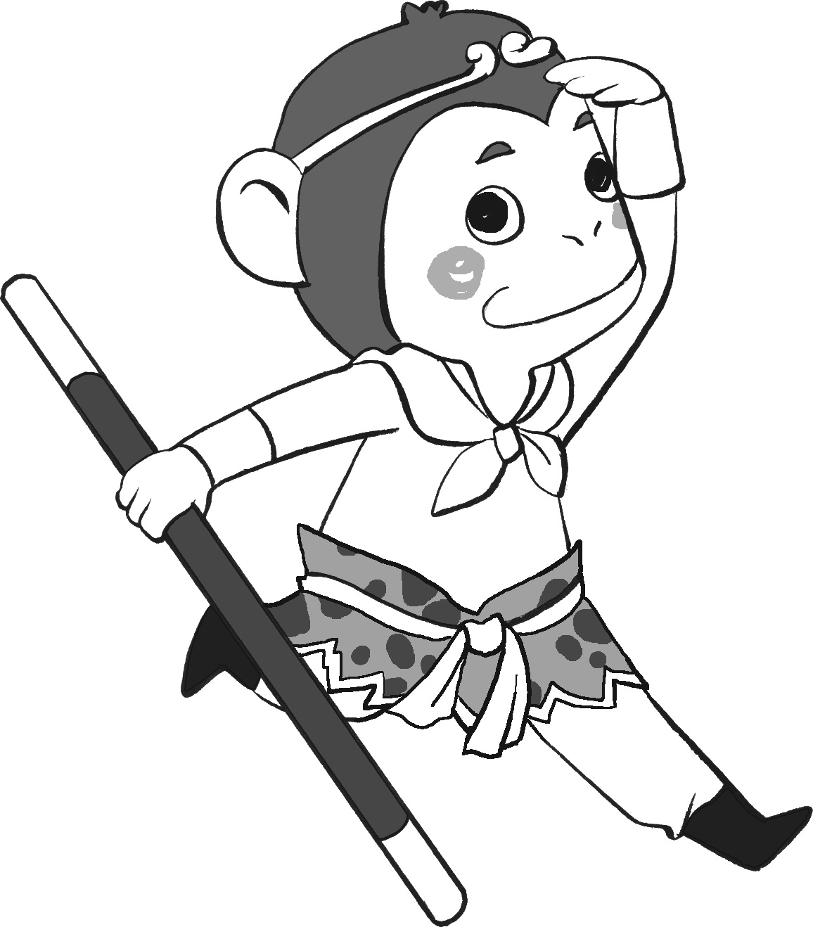
13

Slide 14
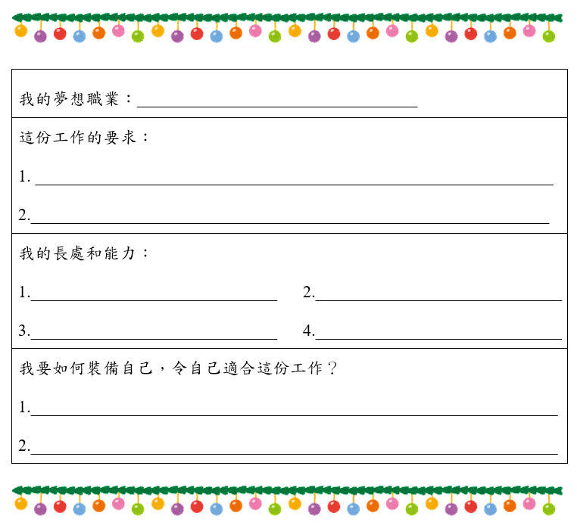
14

Slide 15
瀏覽以下問題，然後閲讀第五回《石猴難逃如來掌》，並跟鄰座同學分享。
孫悟空被帶往天宮後，受到甚麼懲罰呢？這些方法能起作用嗎？
孫悟空被放到太上老君的八卦爐中，結果怎樣？
孫悟空大鬧天宮後，如何被收伏？
15

Slide 16
學習重點：
通過不同的事件，歸納其他人物/角色的形象和性格特質。
閲讀第六回《唐僧五指山收徒》、第七回《高老莊八戒拜師》及第八回《流沙河收沙和尚》，回答以下問題：
孫悟空被如來佛祖收伏於五指山下，經歷了甚麼？
你認為孫悟空這次是真心知錯、悔過嗎？
唐僧、豬八戒、沙僧和白龍馬有甚麼形象和性格特質呢？
16

Slide 17
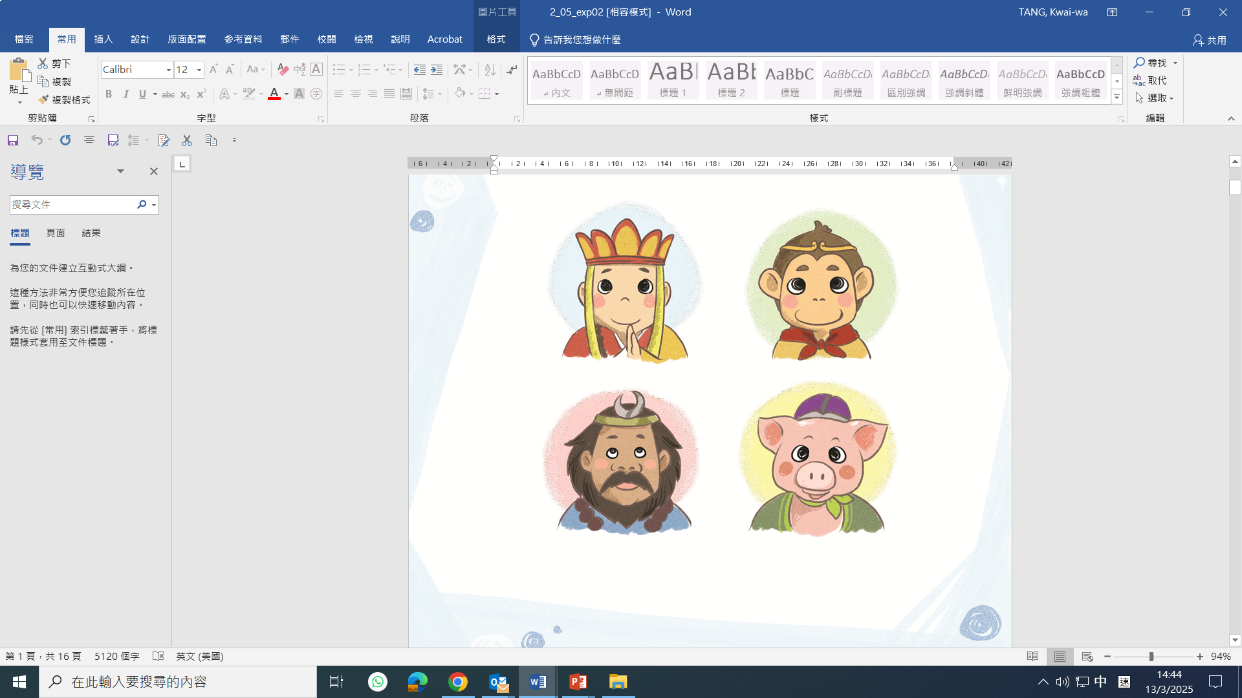
2. 課堂活動
人物檔案逐個捉
閲讀第六、七及八回，完成孫悟空、白龍馬、豬八戒和沙僧的人物檔案 (完成下表)。
原本身份：______________
拜師地點：______________
唐僧為他取名：__________
拜師原因：他大鬧_______後，被壓在_________下五百年。經觀音指點，只要答應跟隨取經人一起_________，便可得救。結果__________________。
孫悟空
孫悟空
17

Slide 18
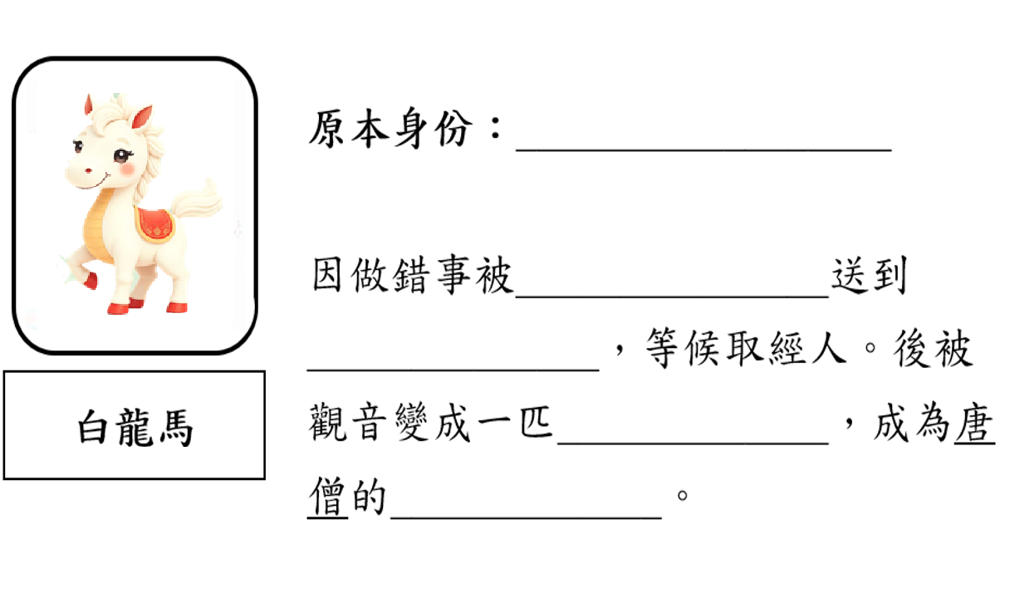
18

Slide 19
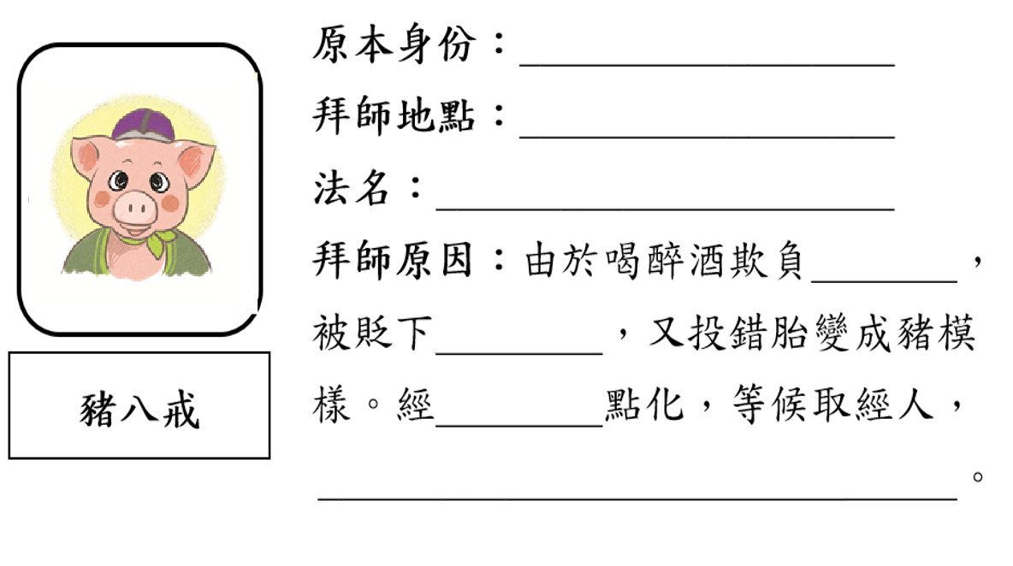
19

Slide 20
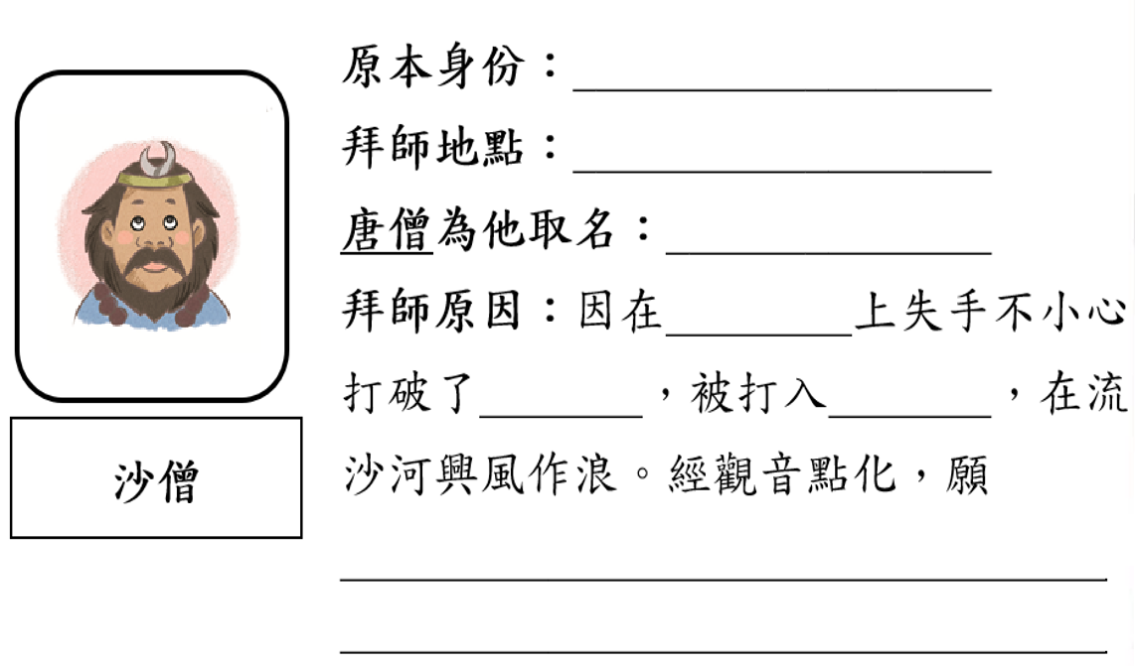
20

Slide 21
二人一組，閲讀第九回《八戒招親落陷阱》，跟鄰座分享你的看法。
面對眼前不同的誘惑，唐僧師徒四人，有甚麼反應？
如果你是他們師徒其中一人，會接受這些誘惑嗎？為甚麼？
豬八戒得到甚麼教訓？
這是誰安排的？有甚麼目的？
為甚麼在正式開展取西經之行前，特地安排了這一回？
你認為刪去這一回，直接開展取西經之行，會有不同的效果嗎？
21

Slide 22
正式展開取西經之行
第一項挑戰
悟空三打白骨精
22

Slide 23
2. 課堂活動
劇本改寫、課堂戲劇
一個完整、吸引人的故事，情節必須具備開端、發展、高潮和結局四個部分。
大家用這個框架來分析第十一回《悟空三打白骨精》。
1.開端：
事件的起因，帶出事件發生的背景和主要人物。
3.高潮：
情節最緊張的地方，快要出現急劇變化的局面。
4. 結局：
事件的結果。
2.發展：
事件的情節發展。
23

Slide 24
第一步：
從第十一回《悟空三打白骨精》找出故事的時間、地點、人物（角色）。
時 間：離開五莊觀
地 點：白虎嶺
人 物：悟空、唐僧、八戒、沙僧、白骨精
第二步：
按劇本的格式改寫內容，包括情節的開端、發展、高潮和結局。
第三步：
按劇本的內容排練及演出，並進行同儕互評。
24

Slide 25
大家齊齊來分析《悟空三打白骨精》故事的情節：
開端、發展、高潮和結局，然後完成下表。
 | 部分 | 頁數 | 內容、情節的發展
開端 | 交代故事的人物、起因、背景等 | 第( )頁
發展 | 展開故事 | 第( )頁
高潮 | 寫出人物的衝突、危機，是故事最緊張、最精彩和扣人心弦的部分 | 第( )頁
結局 | 故事的結尾 | 第( )頁
25

Slide 26
學習重點：
透過劇本改寫、戲劇演出，培養創造性思考能力。
戲要上演了：悟空三打白骨精
劇本改寫：
六人一組
將《悟空三打白骨精》一回，按故事情節的發展改寫成劇本，角色包括唐僧、孫悟空、豬八戒、沙僧和白骨精。
引入劇本的元素，如：場景設置、運用語言（人物對話）、表情和動作交代故事的發展。
人物的對白和動作要符合劇情發展及角色的個性特點。
26

Slide 27
戲要上演了：悟空三打白骨精
排練和演出：
每組按自行改編的劇本演出「悟空三打白骨精」，須注意：
不同角色説話的語調要能配合其 性格和行為
表演時各人物能運用恰當的聲調和動作，以增強表達效果
《西遊記》小舞台
學生互評：
選出最佳劇本
最神似的角色獎項
戲劇演出的評估重點 | 分數 (40)
1. 劇本完整，包括開端、發展、高潮和結局 | /20
2. 不同角色説話的語調能配合其性格和行為 | /10
3. 角色的聲調和動作運用恰當，能增強表達效果 | /10
27

Slide 28
3. 比較閲讀：文本與電影/電視劇對照閲讀
比較《悟空三打白骨精》文本和電影/電視劇/視頻選段，就以下問題分享大家的看法：
1. 在表述同一件事上，兩者的內容、 表現手法有甚麼分別？
2. 説説唐僧、孫悟空、沙僧和豬八戒對白骨精的態度和行為。
 | 文本 《悟空三打白骨精》 | 電影/電視劇/視頻 《悟空三打白骨精》
故事的內容、情節
表現手法
對白骨精的態度和行為
28

Slide 29
學習重點：
由學生自選閲讀章回，深化對《西遊記》內容的理解，培養自主學習的能力。
4. 延伸閲讀
閲讀《西遊記》第十二至三十七回 (全書)，
然後進行讀書會，閲讀任務包括：
  分享你認為情節最緊湊的部分。
  介紹你最喜歡的人物/角色，説説原因。
  假如你是孫悟空，會否陪伴唐僧取經呢？為甚麼？
  假如你是唐僧，會收孫悟空、豬八戒、沙僧為徒弟嗎？為甚麼？
  從這本小説，讓你明白到……
* 如果學生語文能力較高，教師可節選文言版本作為延伸閲讀。
29

Slide 30
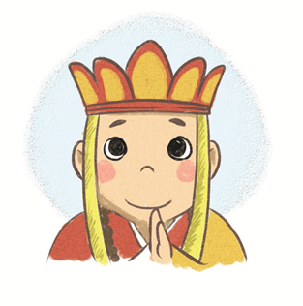
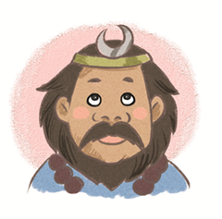
以上僅提供《西遊記》其中一個白話版本的教學設計，教師可因應學生的語文能力、閲讀興趣和習慣，配合校情選取合適的版本，參考本設計內容自行調適、使用。
教師可因應此設計的理念：以篇帶書、文本跟視頻比較閲讀、引入讀書會等，遷移到其他古典小説的教學設計，如：《封神演義》、 《三國演義》、 《水滸傳》、《木蘭從軍》等，以提升學生閲讀古典文學的興趣，培養自主學習能力。
30

Slide 31
謝謝
本設計由保良局田家炳千禧小學編訂，現經教育局課程發展處調適整理，供學校參考及使用
31 (完)

Slide 32
孫悟空決戰混世魔王
題目1：參考答案
悟空見他兇猛，即使身外身法，拔一把毫毛，丟在口中嚼碎，望空噴去，叫一聲：「變！」即變做三、二百個小猴，周圍攢簇。
……你看他前踴後躍，鑽上去，把個魔王圍繞，抱的抱，扯的扯，鑽襠的鑽襠，扳腳的扳腳，踢打撏毛，摳眼睛，捻鼻子……
……隨即洞裏放起火來，把那¹水臟洞燒得枯乾，盡歸了一體。
¹水臟洞：混世魔王的地盤
32

Slide 33
孫悟空 借兵器 + 盔甲
題目3：參考答案
「借得」的寶貝如下：
金剛棒 (東海龍王)
藕絲步雲履 (北海龍王)
鎖子黃金甲 (西海龍王)
鳳翅紫金冠 (南海龍王)
→ 龍王們不服氣，向玉皇大帝吿狀。
33

